Slide 1



区块链
社交新模式“一日情侣”

Slide 2
01
产品概述
02
“一日情侣”主题概述
目录
03
产品优势
CONTENTS
04
交易所概述

Slide 3

01
产品概述

Slide 4
产品概述
话题
礼物商铺
创建不同主题的话题模板，吸引不同客户群参与一对一或一对多的线上或线下主题活动
为交友互动提供礼物选择
社交货币
交易所
可通过完成任务或平台充值获得，获得的社交货币可转赠好友，或到交易所进行交易
用户可在交易所完成社交货币的买卖

Slide 5
02
“一日情侣”主题概述

Slide 6



“一日情侣”内容
不同CP主题
情侣任务
社交货币奖励
不同的情侣主题类型让用户找到与自己兴趣相同的小伙伴
情侣任务增进初识两人的熟悉度
完成情侣任务有不同数量的社交货币奖励，激励用户完成更多任务

Slide 7
“一日情侣”如何匹配
查看个人信息
情侣推荐
查看目标情侣的个人信息，确定是否邀请为“一日情侣”
基于附近的人或热门推荐定位目标情侣
参与情侣任务
邀请对方加入“一日情侣”
参与并完成情侣任务，增加熟悉感，一起赢取社交币
向目标情侣发送邀请，对方确认后成为“一日情侣”

Slide 8
“一日情侣”任务
运动CP
打招呼
音频或短视频
初次互动，简单介绍彼此
音频互动或录制60秒短视频互动
文艺CP
分享主题CP照片
吃货CP
送礼物
分享一张照片
宠物CP
从礼品商铺为对方挑选心仪的礼物
动漫CP
分享位置
参与推广活动
分享自己所在位置
分享参与推广活动的照片，如一起运动，看电影，吃饭，溜宠物等

Slide 9
03
产品优势

Slide 10
产品优势
明确的CP主题
01 明确主题
04 交易所
交易所
明确的主题让用户更准确的找到志同道合的同伴
社交货币买卖平台，在娱乐交友之外增加用户收入
02 情侣任务
03 奖励
情侣任务
社交货币奖励
情侣任务增进两人的熟悉度
社交货币奖励激励用户完成更多任务，增加用户参与度和黏性

Slide 11
04
交易所概述

Slide 12
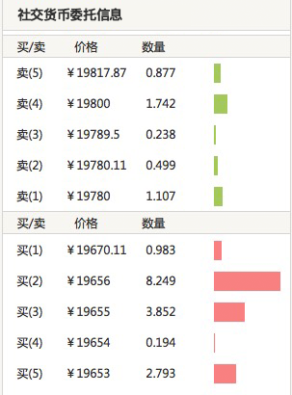

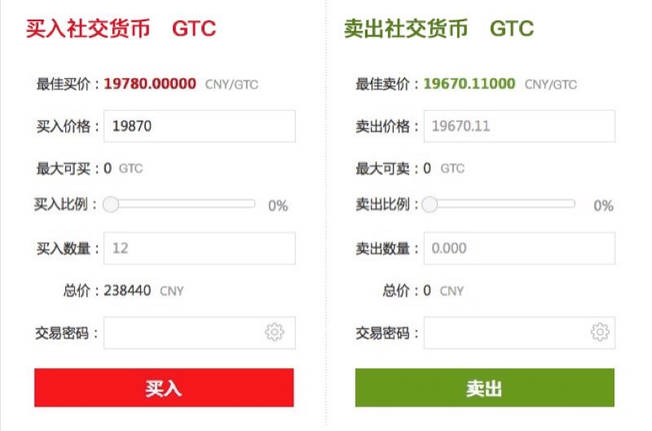
交易所
交易所可完成社交货币的买卖

Slide 13
谢谢欣赏

